Slide 1
网络并发交流

Slide 2
ISO模型
TCP/IP
Socket
模型演变
MINA
文本协议与二进制协议
FAQ

Slide 3
ISO模型

Slide 4
TCP/IP
TCP
UDP
SCTP

Slide 5
Socket
起源
阻塞IO
非阻塞IO
Reactor
Preactor

Slide 6
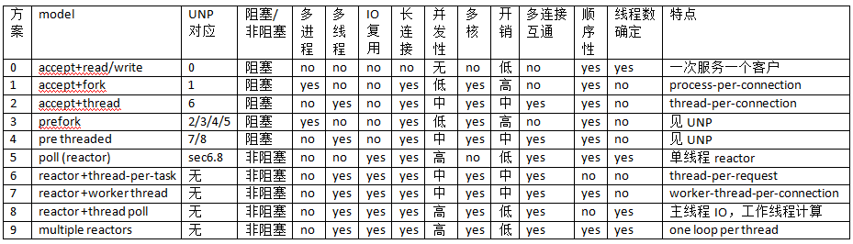
网络模型演变

Slide 7
方案0
这其实不是并发服务器，而是 iterative 服务器，因为它一次只能服务一个客户。代码见 UNP figure 1.9，UNP 以此为对比其他方案的基准点。这个方案不适合长连接，到是很适合 daytime 这种 write-only 服务。

Slide 8
方案1
这是传统的 Unix 并发网络编程方案，UNP 称之为 child-per-client 或 fork()-per-client，另外也俗称 process-per-connection。这种方案适合并发连接数不大的情况。至今仍有一些网络服务程序用这种方式实现，比如 PostgreSQL 和 Perforce 的服务端。这种方案适合“计算响应的工作量远大于 fork() 的开销”这种情况，比如数据库服务器。这种方案适合长连接，但不太适合短连接

Slide 9
方案2
这是传统的 Java 网络编程方案 thread-per-connection，在 Java 1.4 引入 NIO 之前，Java 网络服务程序多采用这种方案。它的初始化开销比方案 1 要小很多。这种方案的伸缩性受到线程数的限制，一两百个还行，几千个的话对操作系统的 scheduler 恐怕是个不小的负担。

Slide 10
方案3
这是针对方案 1 的优化

Slide 11
方案4

Slide 12
方案5
基本的单线程 reactor 方案，即前面的 server_basic.cc 程序。本文以它作为对比其他方案的基准点。这种方案的优点是由网络库搞定数据收发，程序只关心业务逻辑；缺点在前面已经谈了：适合 IO 密集的应用，不太适合 CPU 密集的应用，因为较难发挥多核的威力

Slide 13
方案6
这是一个过渡方案，收到 Sudoku 请求之后，不在 reactor 线程计算，而是创建一个新线程去计算，以充分利用多核 CPU。这是非常初级的多线程应用，因为它为每个请求（而不是每个连接）创建了一个新线程。这个开销可以用线程池来避免，即方案 8。这个方案还有一个特点是 out-of-order，即同时创建多个线程去计算同一个连接上收到的多个请求，那么算出结果的次序是不确定的，可能第 2 个 Sudoku 比较简单，比第 1 个先算出结果。这也是为什么我们在一开始设计协议的时候使用了 id，以便客户端区分 response 对应的是哪个 request

Slide 14
方案7
为了让返回结果的顺序确定，我们可以为每个连接创建一个计算线程，每个连接上的请求固定发给同一个线程去算，先到先得。这也是一个过渡方案，因为并发连接数受限于线程数目，这个方案或许还不如直接使用阻塞 IO 的 thread-per-connection 方案2。方案 7 与方案 6 的另外一个区别是一个 client 的最大 CPU 占用率，在方案 6 中，一个 connection 上发来的一长串突发请求(burst requests) 可以占满全部 8 个 core；而在方案 7 中，由于每个连接上的请求固定由同一个线程处理，那么它最多占用 12.5% 的 CPU 资源。这两种方案各有优劣，取决于应用场景的需要，到底是公平性重要还是突发性能重要。

Slide 15
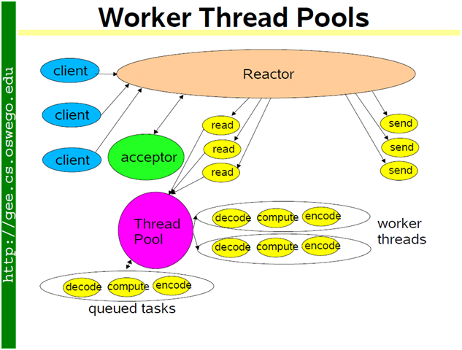
方案8
为了弥补方案 6 中为每个请求创建线程的缺陷，我们使用固定大小线程池，程序结构如下图。全部的 IO 工作都在一个 reactor 线程完成，而计算任务交给 thread pool。如果计算任务彼此独立，而且 IO 的压力不大，那么这种方案是非常适用的。

Slide 16
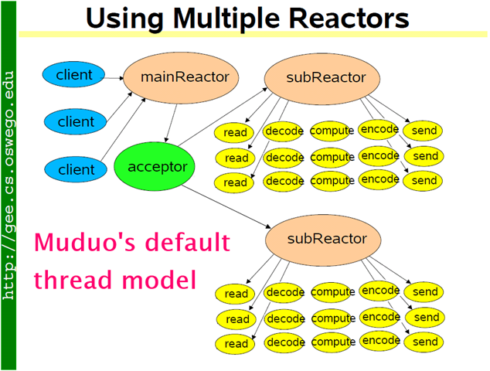
方案9
这是 有一个 main reactor 负责 accept 连接，然后把连接挂在某个 sub reactor 中（muduo 采用 round-robin 的方式来选择 sub reactor），这样该连接的所有操作都在那个 sub reactor 所处的线程中完成。多个连接可能被分派到多个线程中，以充分利用 CPU。采用的是固定大小的 reactor pool，池子的大小通常根据 CPU 核数确定，也就是说线程数是固定的，这样程序的总体处理能力不会随连接数增加而下降。另外，由于一个连接完全由一个线程管理，那么请求的顺序性有保证，突发请求也不会占满全部 8 个核。这种方案把 IO 分派给多个线程，防止出现一个 reactor 的处理能力饱和。

Slide 17
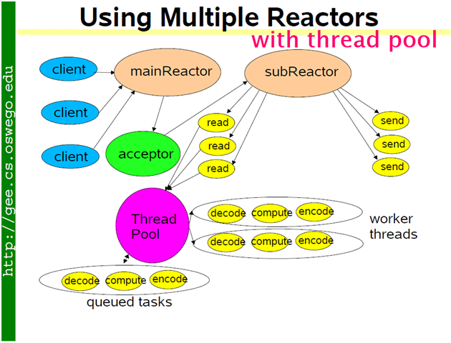
方案10

Slide 20
客户端的并发请求，原则上来说，如果服务端没有资源限制，客户端(绿色区域)可以无限制增长；
操作系统内核(网卡驱动)，这一部分由内核调用网卡驱动完成，内核会在此区域内为每个端口分配相应的数据缓冲区和调度策略；
OS内核并发线程，这个和具体的OS相关，大部分的OS内核都支持select的事件驱动模式，不同的平台有不同支持方式，如Windows IOCP、Linux epoll等；这个阶段由系统内核驱动调度IO事件处理；
初级业务粘包处理，在(1)低速网络环境或者(2)一个数据包超过MTU大小或者(3)异步请求响应的时候，数据接收端收到的数据包可能在TCP流下面是分不清楚每次请求的包，比如请求传输的时候分两次传输1234和5678，收到的数据可能会是12345678的连续数字，这个时候需要使用消息体的特殊结构设计进行拆分，如增加消息的头，长度等；在Nuts Poppy的设计中采用[固定头]+[消息长度]+[消息体]+[校验和]方式，消息的校验采用adler32算法；
经过D级处理之后，抛到上层的已经是一个可以完整用作业务处理的请求了，这个时候我们需要解放IO处理线程(C级)，将消息扔到用户级线程池，对消息做进一步处理；
提供用户处理消息的接口如消息回调函数；

Slide 21
Java mina

Slide 22
文本协议与二进制协议
HTTP/SIP/RTSP
二进制协议

